Slide 1
太阳
风

Slide 2



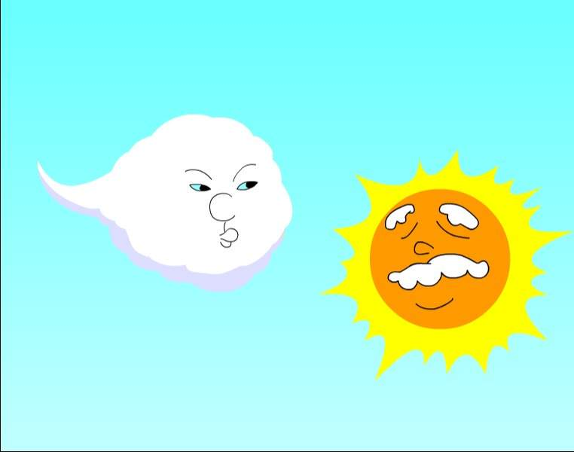
６ 谁的本领大

Slide 3

běn lǐnɡ qiǎo tuō
本 领 正 巧 脱 下
qiánɡ liè xiē shòu pèng
强 烈 快 些 难受 碰到
ɡuà tuī cuī
挂 帆 推 着 催

Slide 4
本 领 正 巧 脱 下
强 烈 快 些 难受 碰到
挂 帆 推 着 催

Slide 5

课文讲了（ ）和（ ）比本领的事。他们共比了（ ）次，第（ ）自然段到第（ ）自然段写的是他们第一次比本领，第（ ）自然段到第（ ）自然段写的是他们第二次比本领。
风
太阳
两
1
3
3
4
8

Slide 6
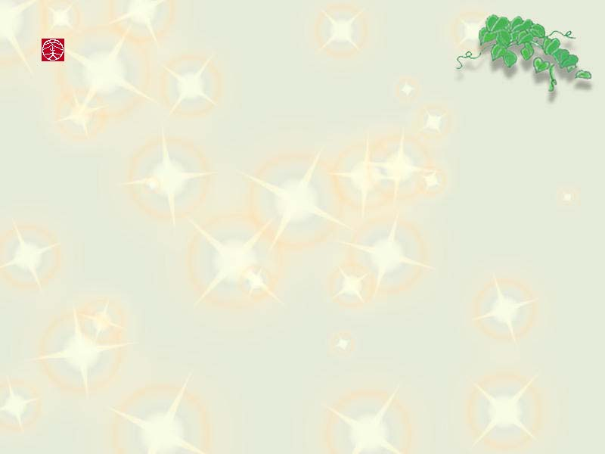
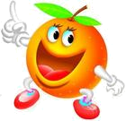
我会认
běn
pènɡ
qiǎo
tuō
本
碰
巧
脱

Slide 7

有一天，风和太阳碰到了一起，都说自己的本领大。正巧，前面来了一个孩子。太阳说：“谁能脱下那孩
子的外衣，就算谁的本领大。”
风说：“那还不容易!”说着就“呼呼”地吹起来,谁知孩子将外衣裹得更紧了。
太阳说：“看我的吧！”说着便发出强烈的光。那孩子觉得热极了，就把外衣脱了下来。

Slide 8
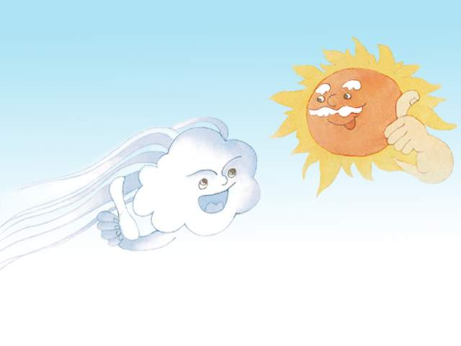
故事的起因：
风和太阳为什么要比本领？
有一天，风和太阳碰到了一起，都说自己的本领大。
. .

Slide 9
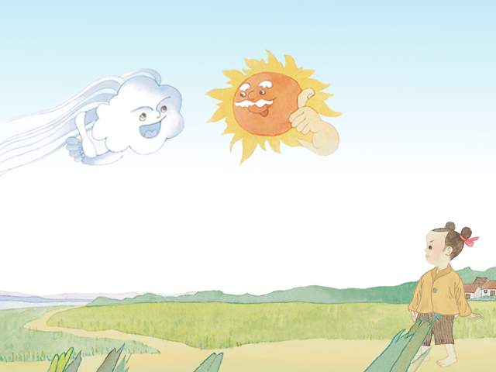
第一次比赛
谁能脱下那孩子的外衣，就算谁的本领大。

Slide 10
想一想：它们心里会怎样想？
说一说：要比这个，那可是我＿＿，我只要＿＿＿，这小孩还不＿＿＿＿＿．

Slide 11
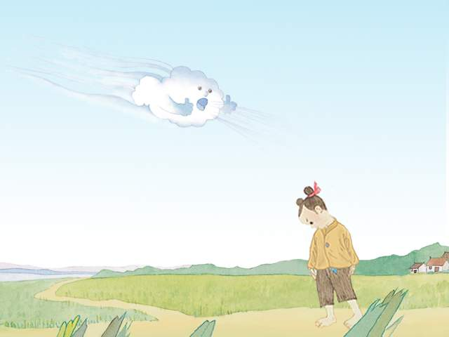
风说：“那还不容易！”

Slide 12
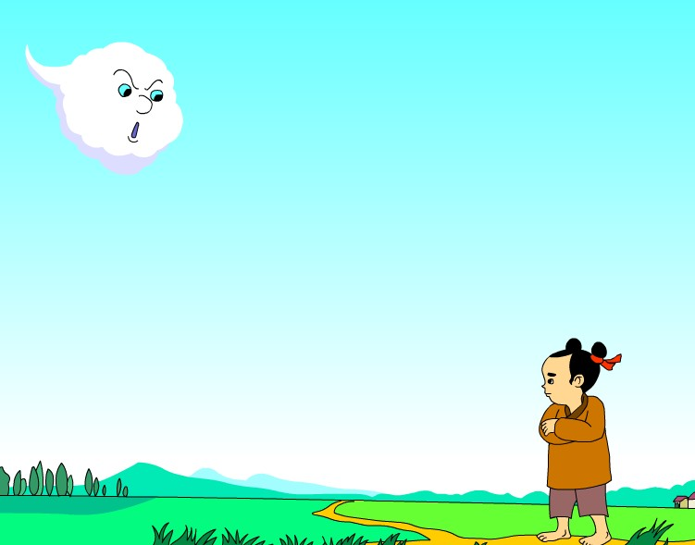
. .
说着就“呼呼”地吹起来,谁知孩子将外衣裹得更紧了。
. .
. .

Slide 13
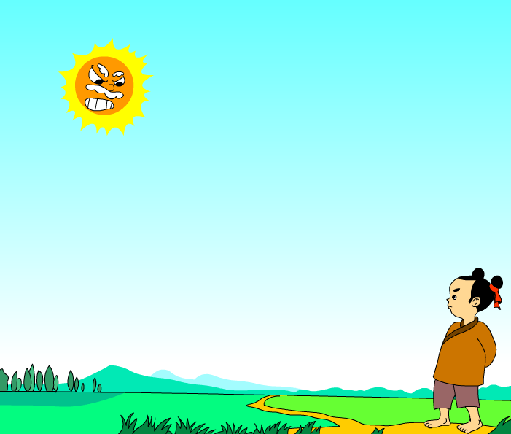
太阳说：“看我的吧。”

Slide 14
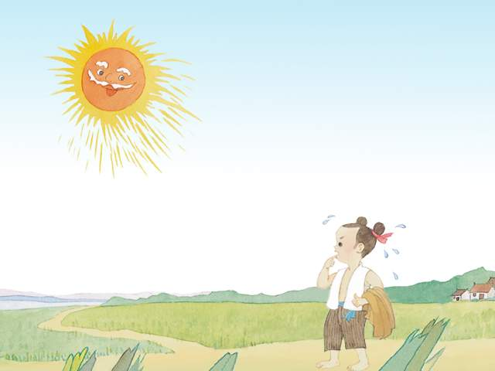
. .
说着便发出强烈的光。那孩子觉得热极了，就把外衣脱了下来。
. . .

Slide 15
谁和谁比 | 本领 | 第一次 比让孩子脱下外衣 | 结果
风
太阳
呼呼地吹
裹得更紧
发出强烈
的光
热极了，脱
了下来
赢

Slide 16
那孩子觉得热极了,就把外衣
脱了下来.
我觉得自己包的饺子特别好
吃.

Slide 17
学习要求：
自由读课文7、8自然段，
边读边想：风和太阳第二次是
怎么比的？它们是怎么说的，
又是怎么做的，结果怎么样？
找到课文有关句子，读一读。

Slide 18
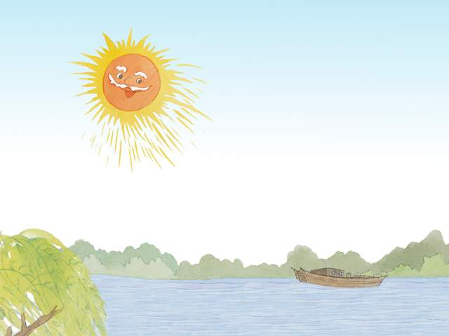
这有什么难的!
说
做
于是，它又发出强烈的光，
想催船夫用力摇船。
结果
可是，太阳光越强，船夫越是热得难受，他哪儿再有力气摇船呢！

Slide 19
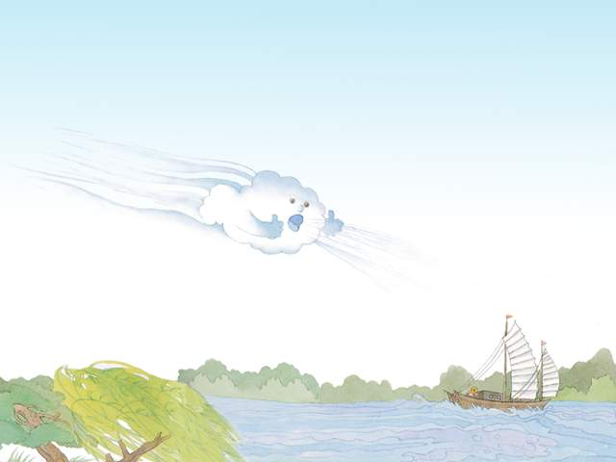
做
这时，风“呼呼”地吹了起来。
结果
船夫高兴地喊：“起风了！
快挂帆吧！”
只见风推着帆，帆带着船，像箭一样飞快地前进。

Slide 20
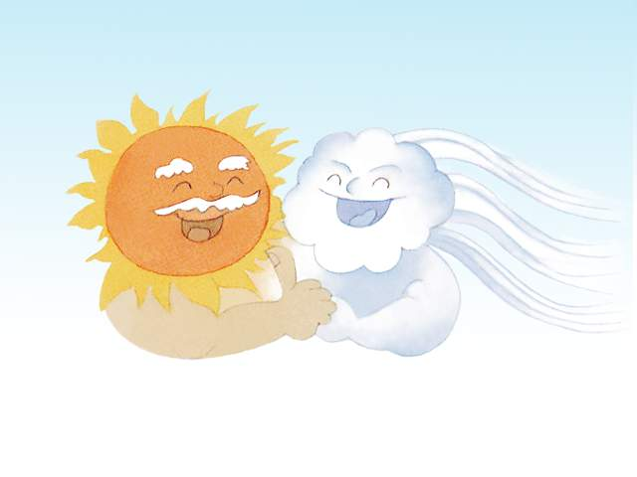
太阳惊讶地说:“风先生,你的本领也不小哇!”

Slide 21
谁和谁比 | 本领 | 第二次 比让船走得快 | 结果
风
太阳
赢
呼呼地吹
飞快前进
发出强烈
的光
光越强，人越
难受，船走得
越慢

Slide 22
谁和谁比 | 本领 | 第一次 比让孩子脱下外衣 | 结果
风
太阳
呼呼地吹
裹得更紧
发出强烈
的光
热极了，脱
了下来
赢

Slide 23
谁的本领大
？
我觉得----------------------

Slide 24
每个人都有自己的长处和本领，要正确认识自己、看待他人。

Slide 25
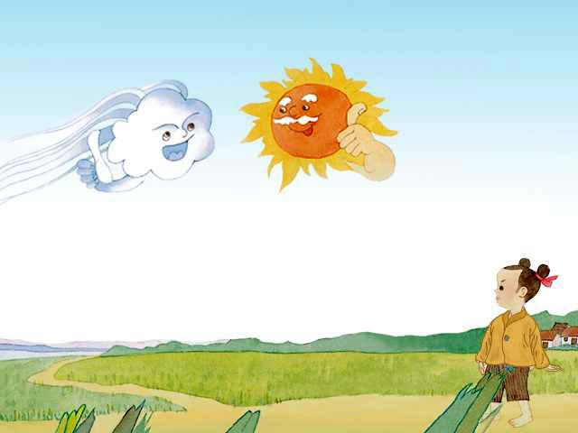
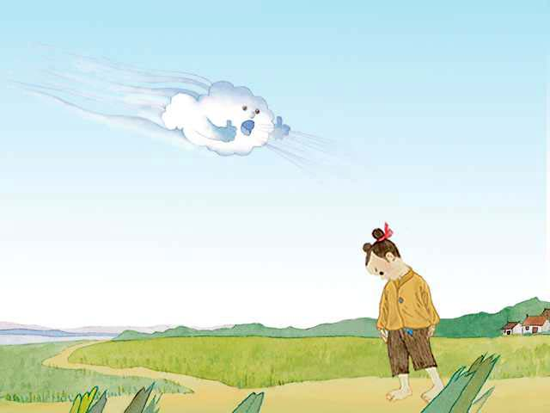
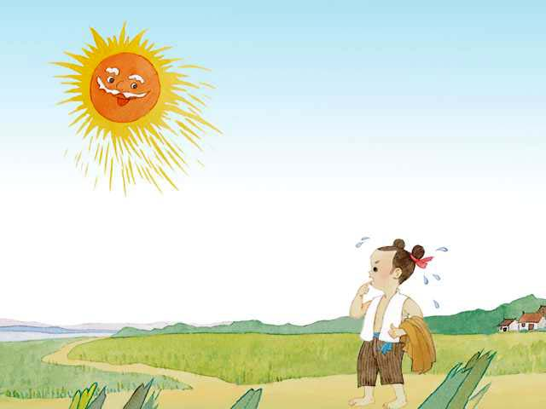
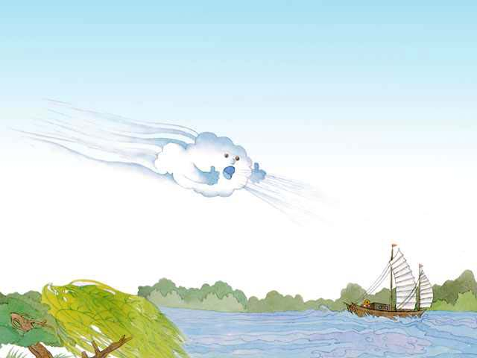
小舞台：
看图把故事演一演。
①
②
③
④

Slide 26
我会认
qiánɡ
shòu
ɡuà
tuī
强
受
挂
推

Slide 27

小结：
通过学习这篇课文你懂得了一个什么道理呢？
各人有各人的本领，不能只看到自己的长处，而看不到自己的不足。

Slide 28



看拼音，写词语。
tuī kāi nán shòu qiánɡ liè
( ) ( ) ( )
pènɡ qiǎo ɡuà zhe chuán fū
( ) ( ) ( )
tuō xià běn lǐnɡ cuī cù
( ) ( ) ( )
yī xiē
( )

Slide 29

比一比，再组词。
受（ ）推（ ）
爱（ ）难（ ）
本（ ）些（ ）
木（ ）此（ ）

Slide 30

根据课文内容填空。
1.太阳光越（ ），船夫越
（ ），船也就走得越（ ）。
2.风（ ）帆，帆（ ）船，
像（ ）一样飞快地前进 。

